Slide 1


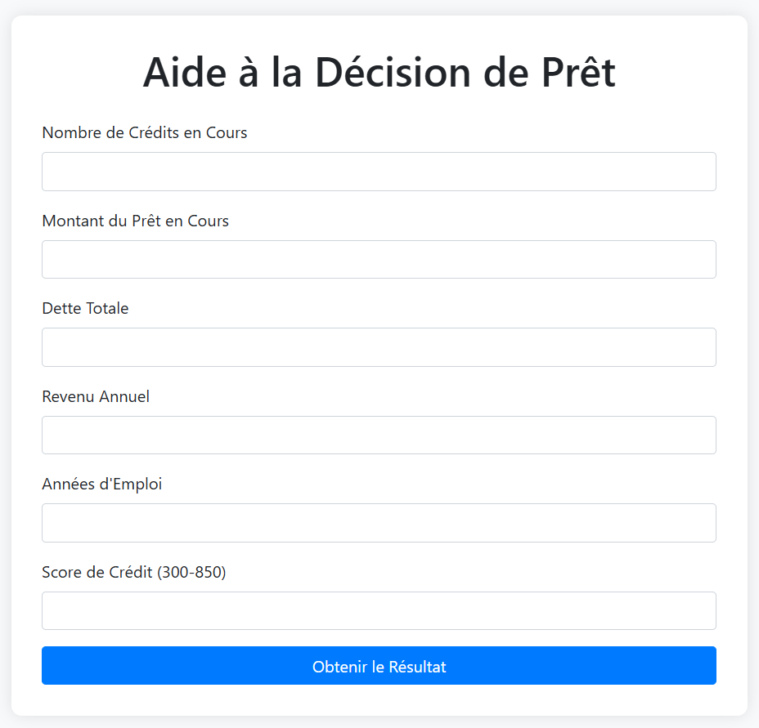
Déploiement d'une Application de Prédiction de Défaut de Crédit avec MLOps
Réaliser par :
Wahib MAHMOUD
Abdourahman KARRIEH DINI
Kourdiou
Github :
https://github.com/Dini665/projet_mlops
https://github.com/Wahibma/projet_mlops

Slide 2
Contexte et Problématique
🎯 Pourquoi ce projet ?
Les banques font face à un taux de défaut croissant.
Besoin d’un modèle de prédiction fiable pour anticiper les risques.
Importance d’un pipeline MLOps pour industrialiser la solution.
📊 Données utilisées : Loan_Data.csv (prêts, revenus, scores FICO…)

Slide 3
Contexte et Problématique
🤖 Modèles testés :
Régression Logistique
Random Forest .
🚀 Technologies et Outils :
Python (prétraitement, modélisation).
Git & GitHub (gestion de version, CI/CD).
MLflow (suivi des expériences et des performances).
Flask (API pour l’interaction utilisateur).
AWS ECS & EC2 (déploiement cloud).

Slide 4

Objectifs du Projet
1️⃣ Analyser et préparer les données (nettoyage, transformation). 2️⃣ Développer et comparer plusieurs modèles de classification. 3️⃣ Suivre les performances avec MLflow. 4️⃣ Créer une API Flask et un pipeline CI/CD. 5️⃣ Déployer sur AWS Elastic Container Service.

Slide 5
Analyse des Données
Loan_Data.csv
Dimensions 10K lignes 8 colonnes
Type de données Int 64 / float 64
Valeurs manquantes 0

Slide 6
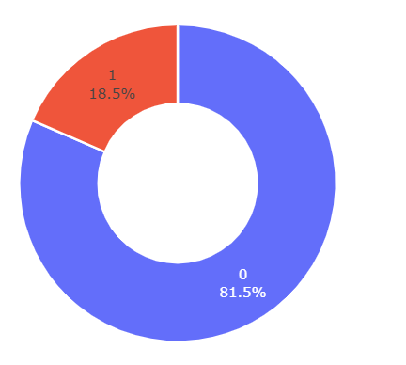
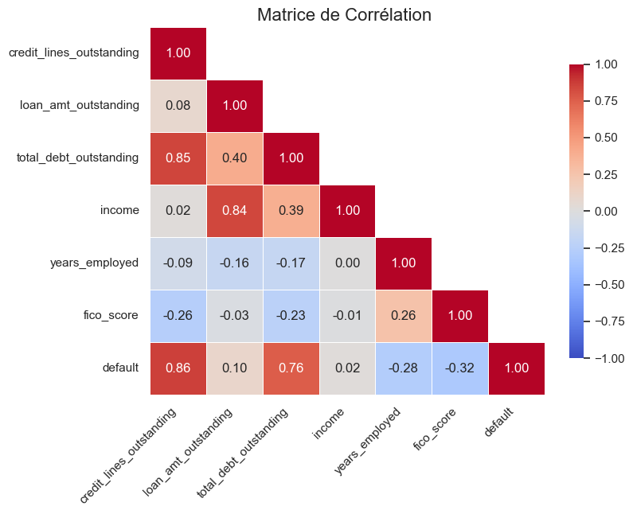
Analyse et Modèls
Dataset Déséquilibré
Forte correlation des variables explicatives

Slide 7
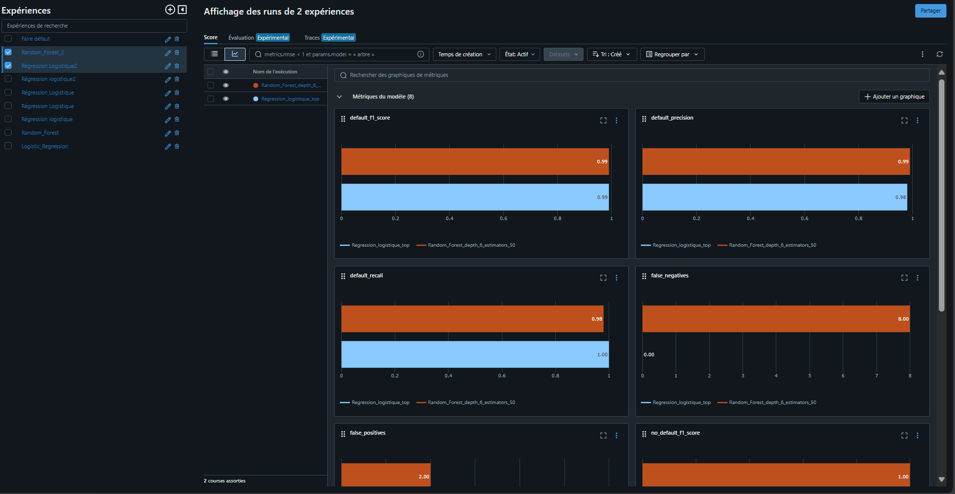
Analyse & Modèle
Comparaison de Régression logistique & Ramdom Forest avec MlFlow
Modèles testés :
Régression logistique Random Forest
Métriques :
F1-score - Precision - Recall FN - FP
Choix du modèle :
Régression logistique

Slide 8

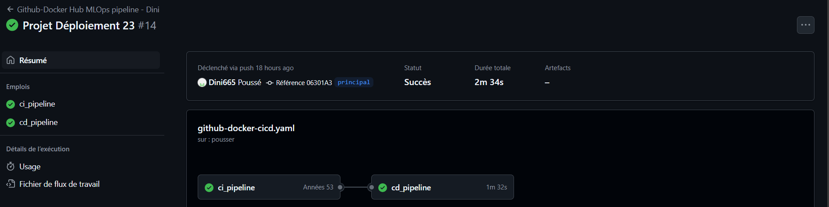
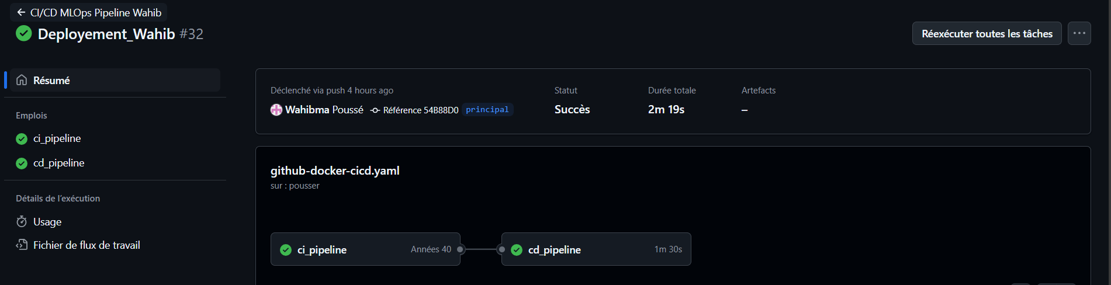
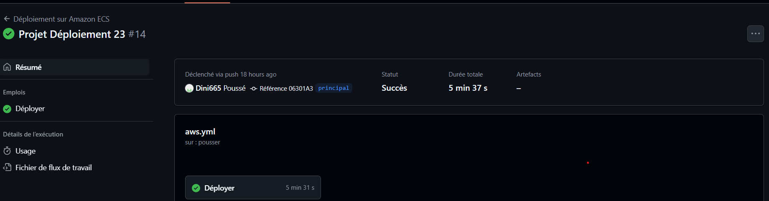
Versioning - Git

Slide 9




Déploiement et CI/CD
Push GitHub
Déploiement ECS
Déclenchement automatique du pipeline CI/CD
Publication sur AWS Elastic Container Service
Build Docker
API Publique
Conteneurisation de l'application et du modèle
Exposition d'un endpoint accessible

Slide 10
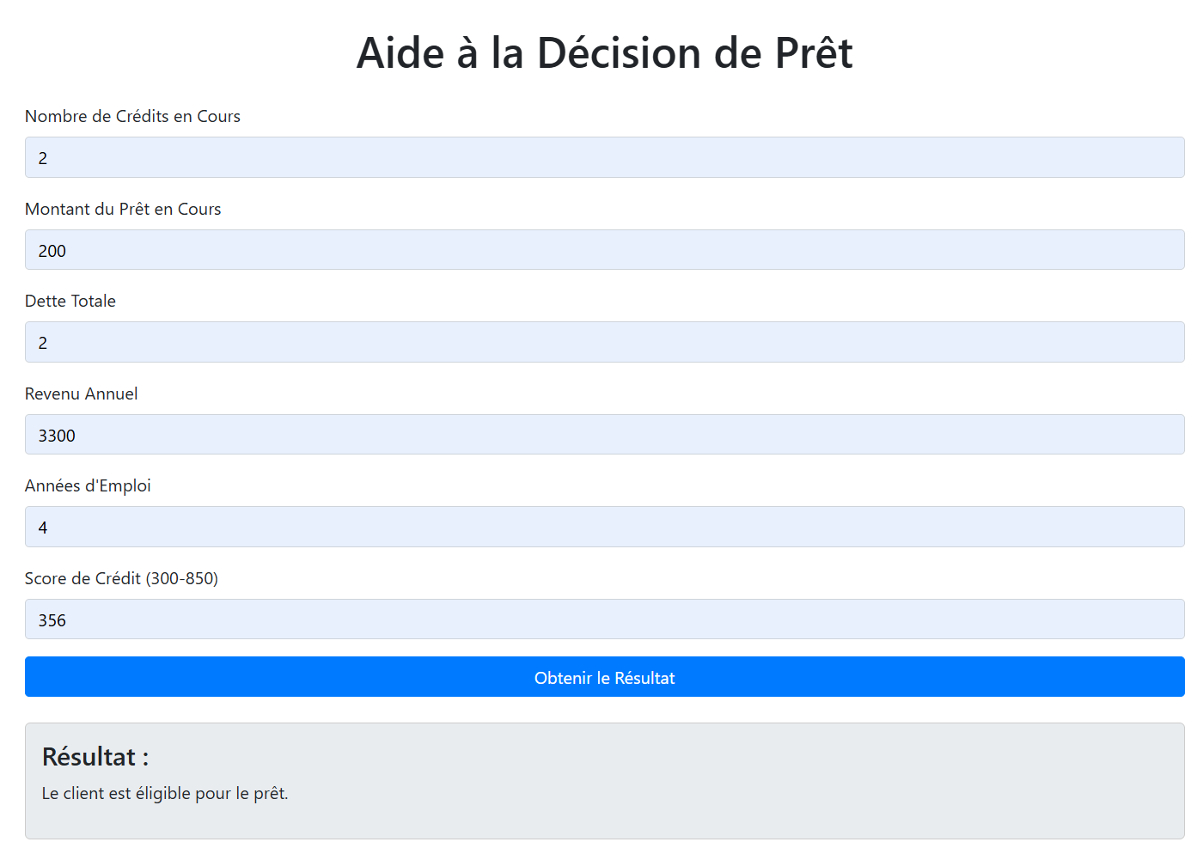
Démonstration de l'Application

Slide 11
Merci de votre attention

